Slide 1
打赢疫情阻击战，关键时刻 ——从心理建设的角度读《鲁滨逊漂流记》之名著阅读（三）
朝阳区线上课堂·初一名著阅读
北京市第二中学朝阳学校 周子芾

Slide 2
任务目录：
任务一：自制书签（腰封）
任务二：制作手抄报

Slide 3
【任务一】自制书签或腰封
1.实物制作步骤说明：
书签：（1）选择一张卡纸，剪成自己喜爱的形状；
（2）设计草图，选择图案与文字内容；
（3）绘制图案、书写文字；
（4）打孔、穿彩色丝线，完工。
腰封：也称“书腰纸”，是包裹在图书封面中部的一条纸带。其高度一般相当于图书高度的三分之一；宽度要能包裹住书本的面封、底封和书脊，两边还要各留一个勒口。
（1）裁一条合适的纸带：和自己的《鲁滨逊漂流记》书本大小。
（2）在腰封上相关文字。

Slide 4
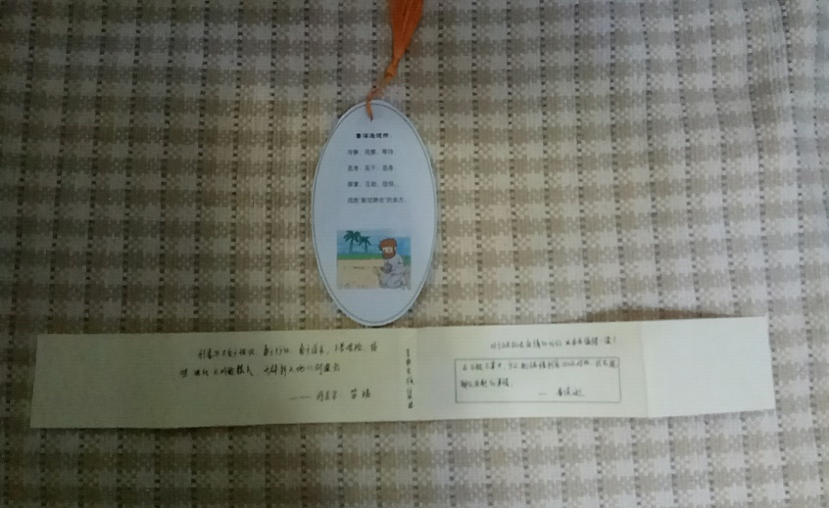
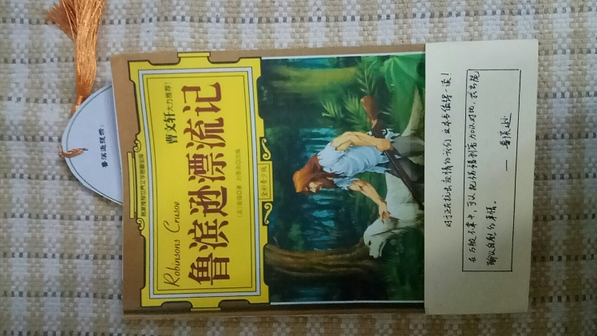
2.文字内容要求：
（1）书签图文并茂，合理安排图案与文字的比例。
（2）文字内容：提炼本书亮点。

Slide 5
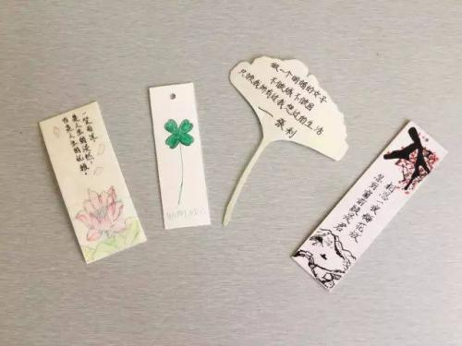
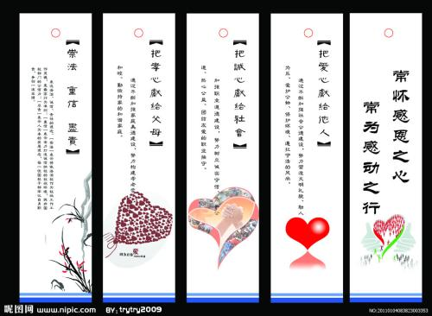

Slide 6
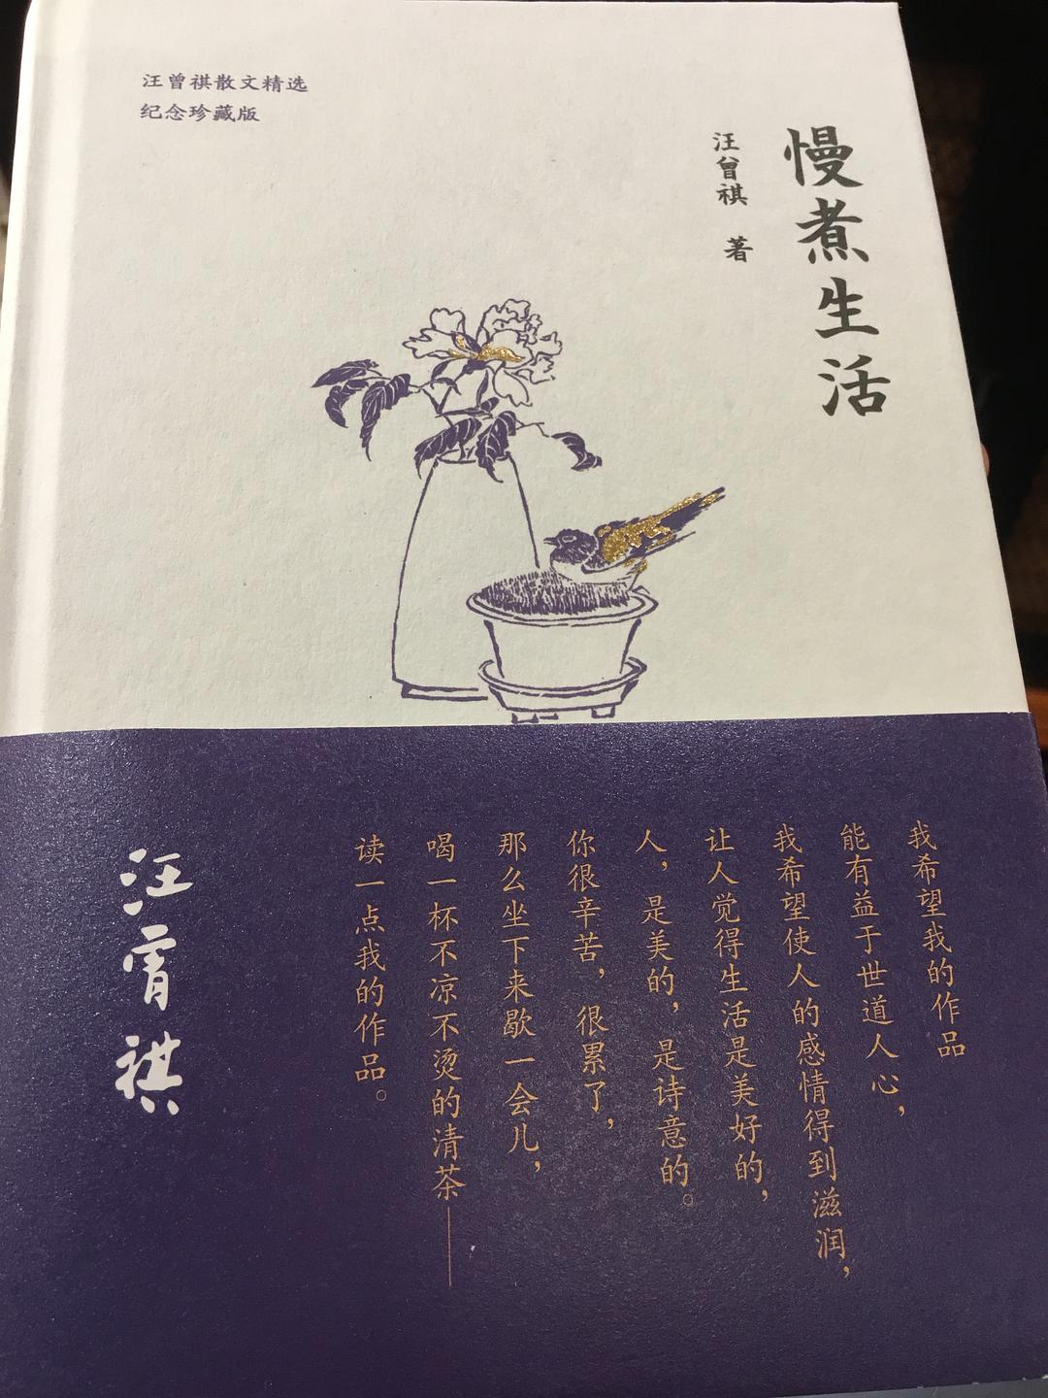

Slide 7
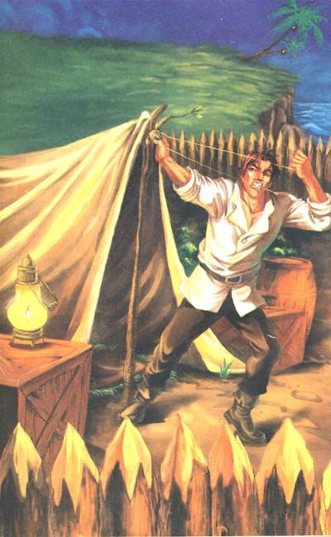
书签文字内容示例：
一个人只是呆呆地坐着，空想自己所不能得到的东西，是没有用的。
——鲁滨逊

Slide 8
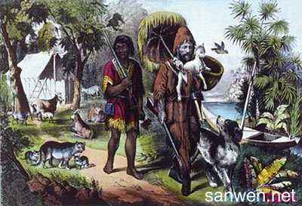
腰封文字内容示例：
一部现实主义回忆录式的荒岛求生记，一部关于冒险、智慧和勇敢的永恒经典！
英国人鲁滨逊因船只失事，孤身一人流落到无人荒岛，为生存而不懈奋斗。
他内心强大而坚忍，其百折不挠、顽强求生的精神感动了全世界无数读者。

Slide 9
【任务二】制作手抄报
要求：
1.题目：确定手抄报主题，取一个简洁恰当的题目。
题目围绕《鲁滨逊漂流记》内容情节或主人公意志品质，分享你从本书中所汲取的力量。
2.规格：一张A4或B4(两张A4粘连在一起)纸。
3.图文并茂。建议可以围绕以下方面设计：
（1）作者与作品；
（2）小说人物形象分析；
（3）经典心理描写摘抄；
（4）联系当前疫情，分享你从本书中所汲取的力量。

Slide 10
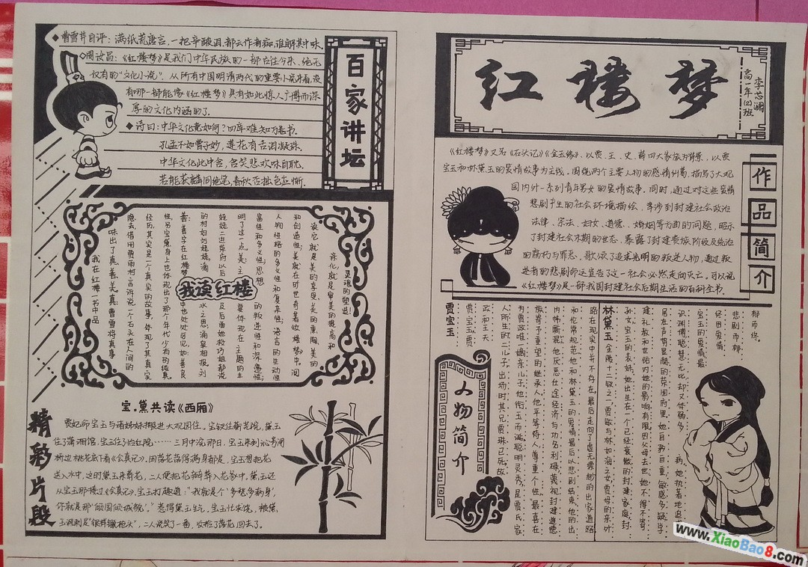

Slide 11
手抄报文字内容示例：
作家介绍
人物形象
【鲁滨逊】
鲁滨逊是一个充满劳动热情、坚毅勇敢的人。他的所作所为显示了一个硬汉子的坚毅性格与英雄本色。
他勇于行动——即使流落到了一个荒芜人烟的孤岛上也不放弃，生产出了自己所需要的一切。
他勇于追求——一往无前地追求自己想要的事物、自己想过的生活，经历大自然的挑战和重重磨难，不畏艰险，勇敢坚强。

Slide 12
鲁滨逊名言
“一个人只是呆呆地坐着，空想自己所不能得到的东西，是没有用的。”
“我们老是感到缺乏什么东西而不满足，是因为我们对已经得到的东西缺少感激之情。”
“可见，我们一般人，非要亲眼看见更恶劣的环境，就无法理解原有环境的好处；非要落到山穷水尽的地步，就不懂得珍视自己原来享受到的东西。”
“等待大难临头比遭难本身更令人痛苦，尤其是无法逃避这种灾难而不得不坐等其降临，更是无法摆脱这种担惊受怕的恐惧。”
……

Slide 13
战“疫”必胜
试想一下，在相同的环境和状态下，有几人能够像鲁滨逊一样，拥有那样坚强的一颗心灵？人是社会性动物，离开了社会是会感觉孤独和不安的，但鲁滨逊却孤独地生活了28年，还生活得有滋有味。“既来之，则安之”是对他心态最好的形容。
在目前克服疫情困难的过程中，我们也要做像鲁滨逊一样的人。保持积极向上的情绪，健康生活，做好防护，加强生命健康知识的学习和良好习惯的培养。勤锻炼，保持健康的体魄；多读书，树立乐观的信念。在这一特殊时期，我们要抓住这个培养能力、增强体质、掌握知识的契机，使自己成为坚强乐观、精神更有力量的人。

Slide 14
谢谢您的观看
北京市朝阳区教育研究中心 制作

